Slide 1



Краевое государственное бюджетное
профессиональное образовательное учреждение
минусинский медицинский техникум.
Средства и технологии обработки
Текстовой информации
Выполнили:
Студенты 1 курса группы 113
Специальность Лечебное дело
Салиева Диана Вячеславовна
Проверила: Игай Светлана Юрьевна

Slide 2


Введение
Каждый пользователь компьютера встречается с необходимостью подготовки, редактирования, той или иной текстовой информации. Одними из первых программ, созданных для компьютера, были системы обработки текстов или, как их стали называть, текстовые редакторы.
Компьютеры широко используются для подготовки текстовых документов. Для этого применяются специальные программы – текстовые редакторы.
Компьютеры, оснащенные текстовыми редакторами, должны были заменить печатные машинки. Соответственно первые подобные программы имели функции ввода символов, простейшего редактирования текста (стирания, переноса, копирования и вставки) и распечатки полученного документа. Отличие от печатной машинки состояло в возможности сохранения готового текста и его последующего многократного использования. Однако реализация функций печатной машинки не могла удовлетворить пользователей компьютеров. Развитие текстовых редакторов шло очень быстро. К тому же параллельно началась разработка полиграфических (издательских) компьютерных программ.

Slide 3
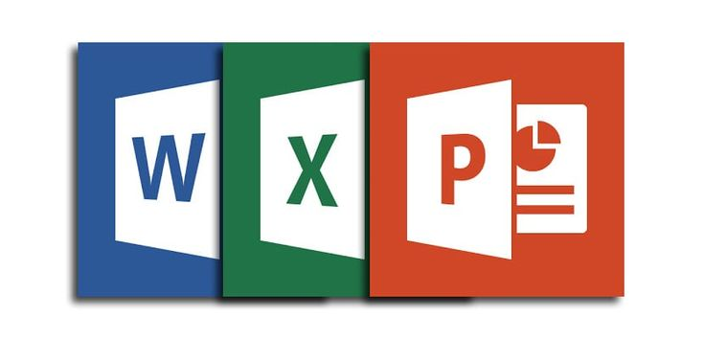

Существуют различные виды
текстовых редакторы
Редакторы, предназначенные для подготовки документов, содержащих только тест (например, Блокнот). Размер созданного в таком редакторе документа в байтах равен числу символов (букв) в документе. Такие текстовые редакторы могут использоваться для редактирования текстов программ и для подготовки HTML-документов.
Редакторы, с помощью которых можно редактировать и форматировать (оформлять) текст (например, WordPad). Документы, подготовленные в таких редакторах, содержат не только символы текст, но и информацию об их формате, то есть форме представления (размере, выделении курсивом и подчеркиванием и т.д.)
Редакторы, позволяющие готовить комплексные документы, то есть такие, которые содержат не только текст, но и другие объекты – картинки, диаграммы, звук и т.д. Такие редакторы часто называют текстовыми процессорами.

Slide 4


Возможность текстовых
процессоров
Редакторы текстов программ рассчитаны на редактирование программ на том или ином языке программирования. Редакторы текста, и рассчитаны на тексты программ, и выполняют следующие функции:
- диалоговый просмотр текста;
- редактирование строк программы;
- копирование и перенос блоков текста из одного места в другое;
- копирование одной программы или её части в указанное место другой программы;
- контекстный поиск и замену подстрок текста;
- автоматический поиск строки, содержащей ошибку;
- распечатку программы или её необходимой её части;

Slide 5
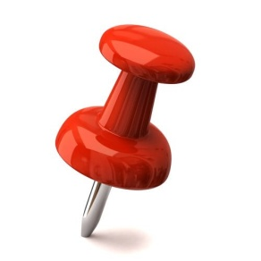
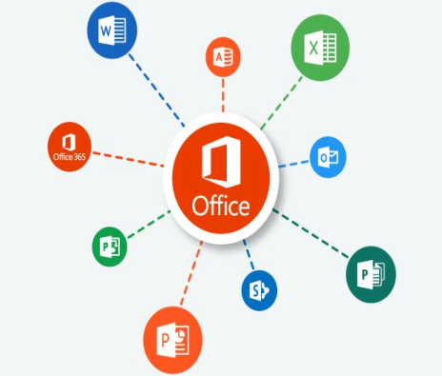


Редакторы документов - программы для обработки документов, ориентированные на работу с текстами, имеющие структуру документа, т. е. состоящими из разделов, страниц, абзацев, предложений, слов и т.д. Следовательно, редакторы для обработки документов обеспечивают такие функции, как:
- возможность использования различных шрифтов символов;
- задание произвольных межстрочных промежутков;
- автоматический перенос слов на следующую строку;
- автоматическую нумерацию страниц;
- обработку и нумерацию строк;
- печать верхних и нижних заголовков страниц (колонтитулов);
- выравнивание краев абзаца;
- набор текста в несколько столбцов;
- создание таблиц и построение диаграмм;
- проверку правописания и подбор символов;
Редакторы текстов программ, можно использовать для создания и корректировки небольших документов. Однако при необходимости серьезной работы с документами лучше использовать редакторы, ориентированные на работу с документами.

Slide 6

Текстовые редакторы
Текстовый редактор Word Pad.
Редактор Word Pad - текстовый редактор, позволяющий создавать и редактировать достаточно длинные тексты.
Редактор Word Pad, входящий в состав Windows, не является достаточно мощным, но с большинством повседневных задач - с написанием письма, студенческого реферата, изготовлением поздравительной открытки - Word Pad справляется вполне успешно.
С помощью Word Pad можно:
- работать со шрифтами, использовать разнообразное начертание и цвет шрифтов;
- сохранять тексты как в своем собственном формате, так и в других популярных форматах (в том числе в формате Microsoft Word);
- вставлять в текст картинки разнообразных форматов.

Slide 7


Текстовый редактор Microsoft Word 6.0.
Microsoft Word 6.0 - мощный текстовой процессор, предназначенный для выполнения всех процессов обработки текста: от набора и верстки, до проверки орфографии, вставки в текст графики в стандарте *.pcx или *.bmp, распечатки текста. Он работает со многими шрифтами, как с русским, так и с любым из двадцати одного языка мира. В одно из многих полезных свойств Word входит автоматическая коррекция текста по границам, автоматический перенос слов, а также проверка правописания слов, сохранение текста в определенный устанавливаемый промежуток времени, наличие мастеров текстов и шаблонов, позволяющих в считанные минуты создать деловое письмо, факс, автобиографию, расписание, календарь и многое другое.

Slide 8
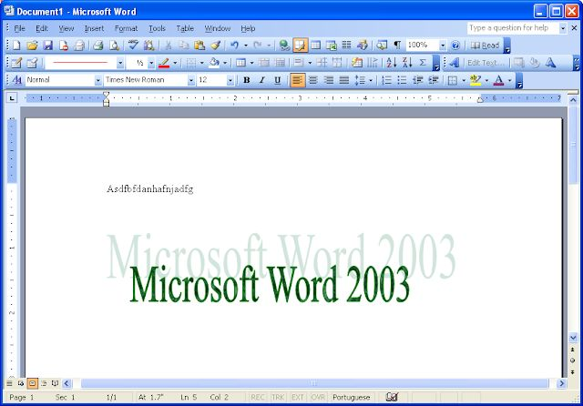
Текстовый редактор Microsoft Word 2003.
Текстовый редактор Microsoft Word на сегодняшний день является одной из лучших профессиональных программ для обработки текста. Он также представляет собой удобную издательскую систему для верстки и макетирования книг и периодических изданий.
Microsoft Office - пакет, предназначенный для выполнения различных операций с документами. В отличие от других аналогичных по функциям программ приложения, входящие в Microsoft Office, интегрированы в единую систему, что обеспечивает их эффективную работу с документами, включающими разные по типу элементы (например, документ Word может содержать таблицу Excel и часть базы данных Access).

Slide 9
Современные текстовые
Редакторы могут выполнять
Следующие функции:
Современные текстовые редакторы могут выполнять следующие функции:
- запоминать и вставлять символы или фрагменты текста;
- использовать большое количество различных шрифтов
- автоматически переносит по слогам слова, не умещающиеся в строке;
- проверять и исправлять орфографические и синтаксические ошибки;
- заменять повторяющие слова синонимами;
- вставлять иллюстрации, включая фотографии;
- автоматически заменять символ, слово или фрагмент во всем тексте;
- вставлять таблицы и диаграммы;
- автоматически нумеровать страницы;
- автоматически создавать сноски, алфавитный указатель и оглавление;
- форматировать текст в виде газетных колонок;
- устанавливать размер печатной страницы, полей и отступов и т.д.

Slide 10
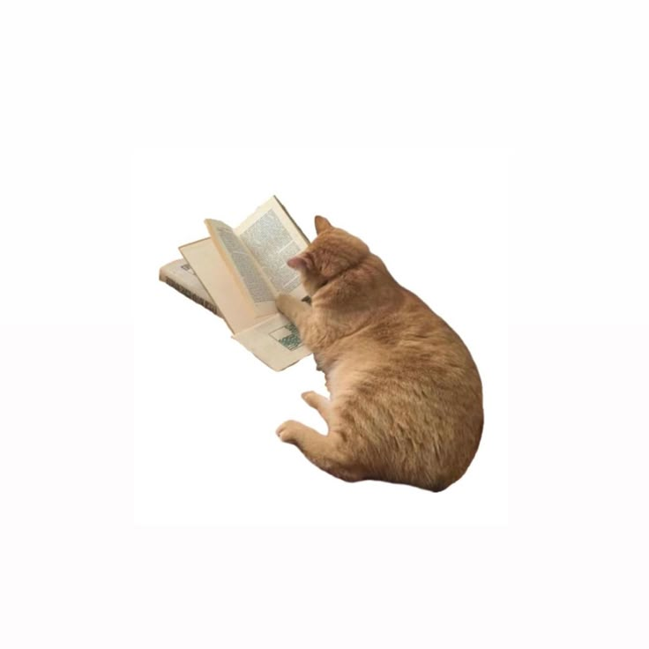
Заключение
Редакторы документов - это наиболее широко используемый вид прикладных программ.
Текстовые редакторы имеют множество режимов, команд и особенностей, не вошедших в данную работу. Невозможно описать в рамках одной работы все особенности поведения программ, требующих подчас от пользователя большой сноровки и опыта. Множество тонких вопросов верстки, таких как выравнивание по вертикали, или особенностей набора формул, таблиц и сложных индексов само по себе заслуживает отдельного рассмотрения.
Таким образом, пронаблюдали своего рода «эволюцию» программ, позволяющих пользователю работать с текстовыми файлами: от простого текстового редактора, предлагающего минимальный необходимый набор функций по созданию и обработке текстовых файлов, с помощью которого можно производить лишь базовые операции с текстом, до современного текстового процессора Microsoft Word, содержащего огромный набор всевозможных функций и возможностей, позволяющих создавать документы очень высокого качества.

Slide 11


